Slide 1
2021 0701 課程
一生活
二音樂
三國語
四數學

Slide 2
2021 0701 課程
一生活
二音樂
三國語
四數學

Slide 3
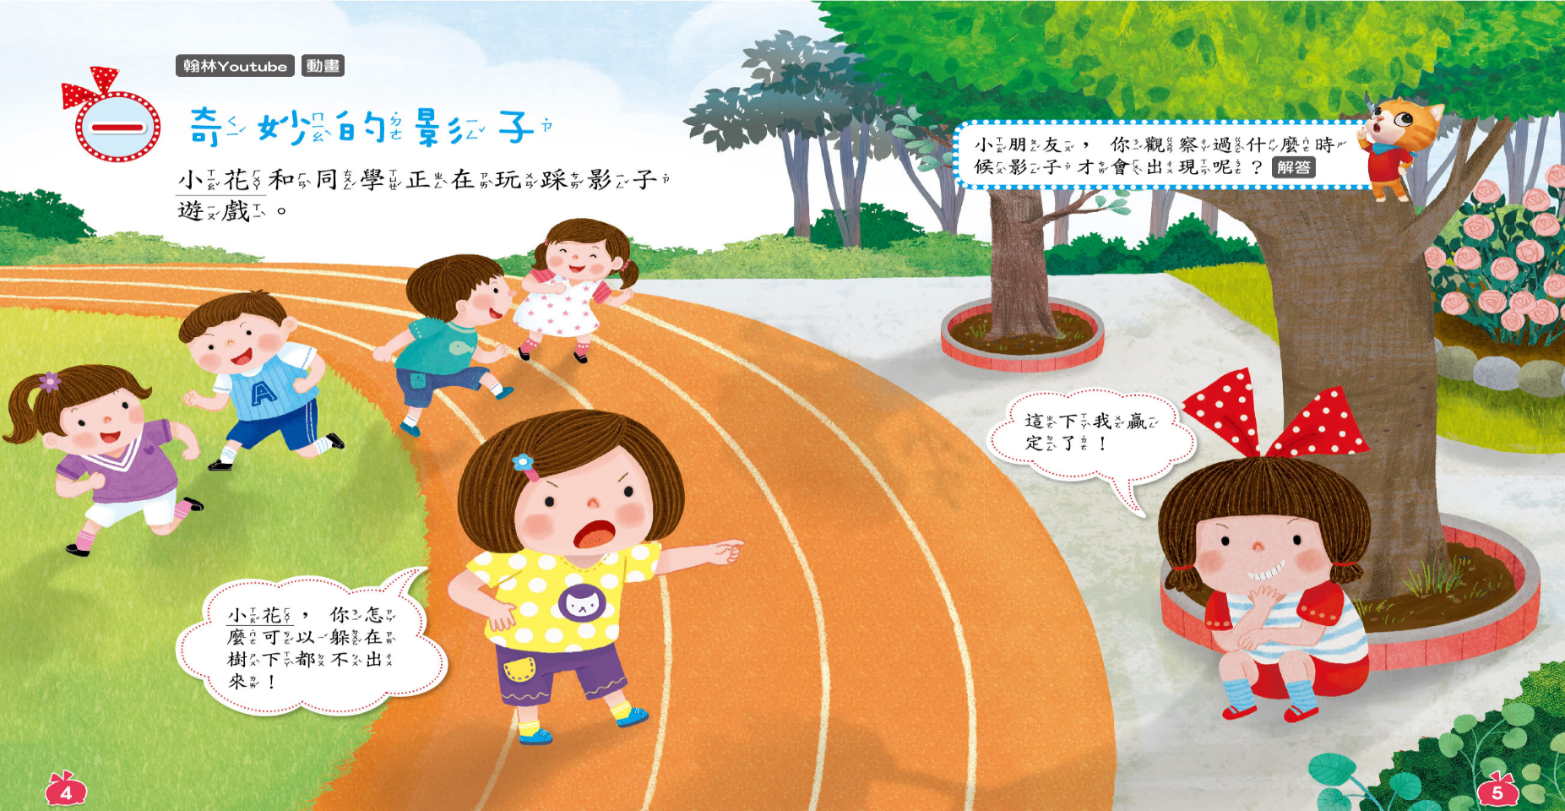
教學動畫：https://www.youtube.com/watch?v=lSY2z-Dj5Hw

Slide 4
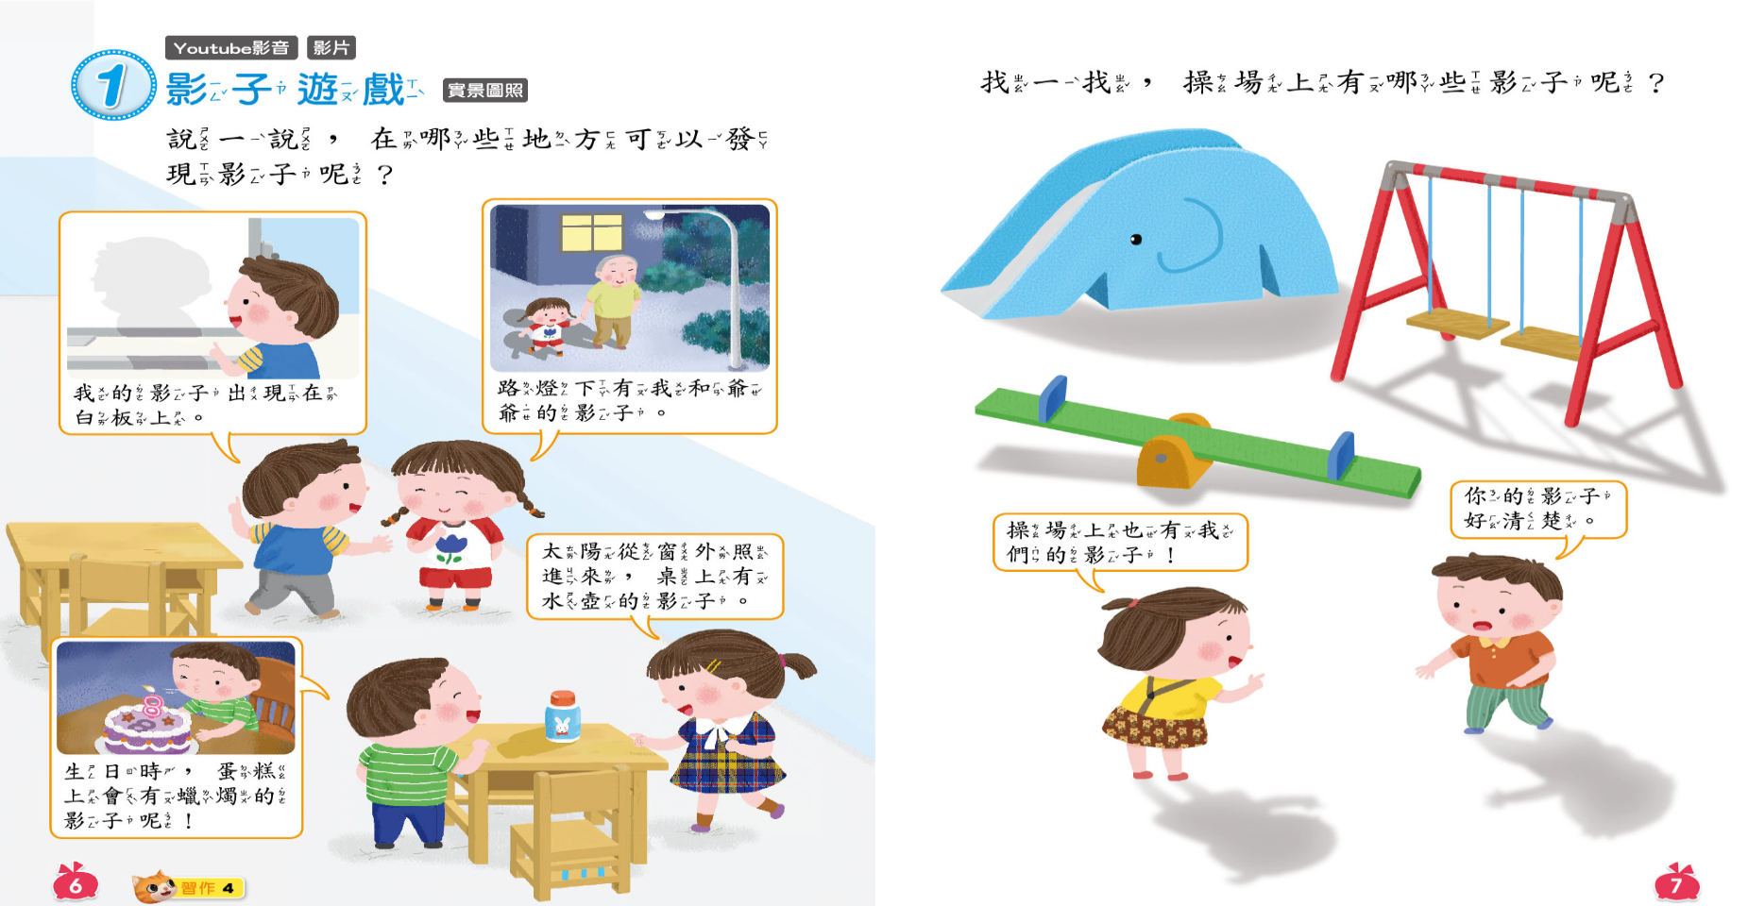
教學動畫：https://www.youtube.com/watch?v=AHHKcYXT4Dg

Slide 5
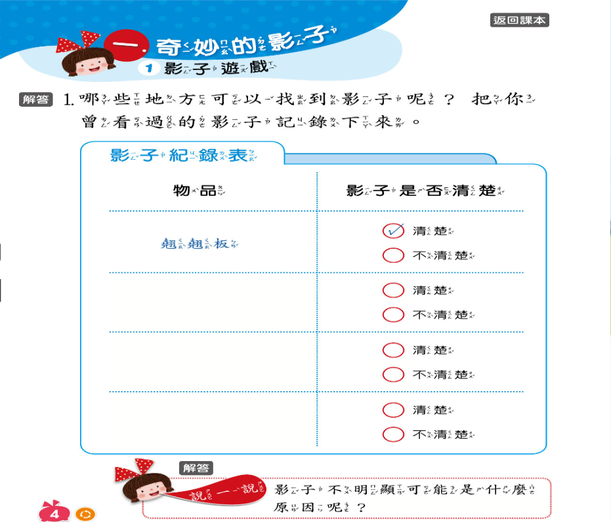

Slide 6
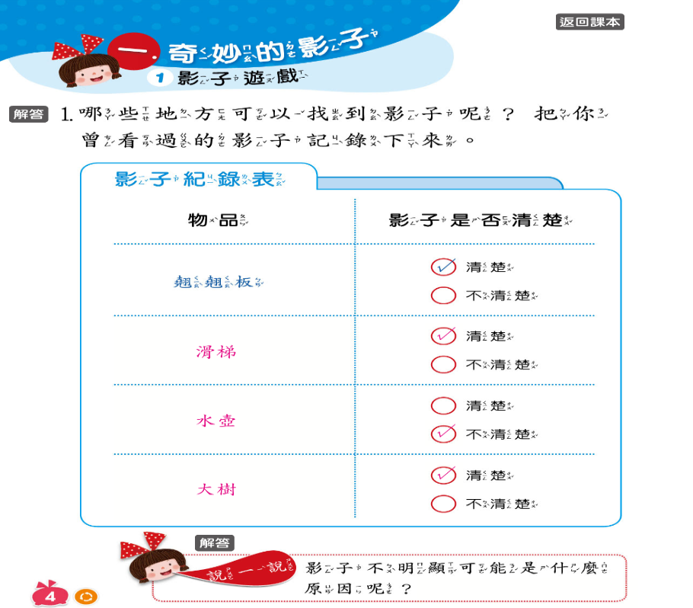

Slide 7
2021 0701 課程
一生活
二音樂
三國語
四數學

Slide 8
一年級音樂 第七週
歌曲(總複習)
曲目1.省五小尖兵
歌唱練習
步驟一、請與範唱一同練唱
步驟二、請與MV一起跳舞
曲目2過端午
歌唱練習
步驟一、請與範唱一同練唱
步驟二、請與MV一起跳舞
音樂活動
省水小尖兵
過端午

Slide 9
2021 0701 課程
一生活
二音樂
三國語
四數學

Slide 10
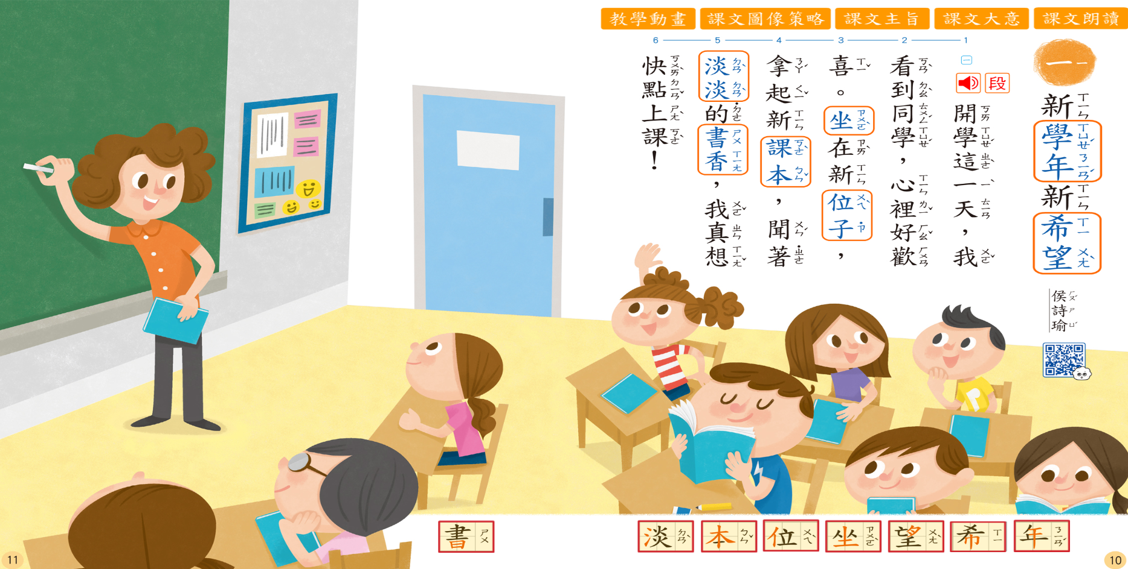

Slide 11
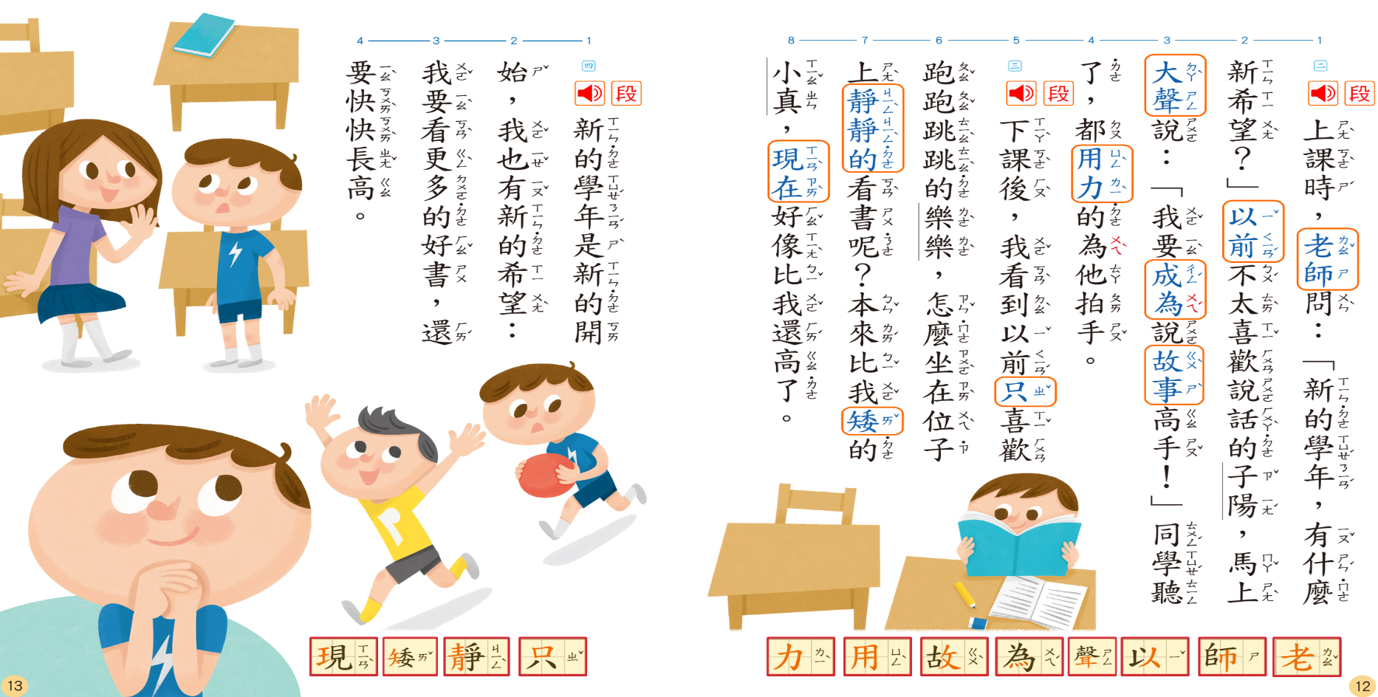

Slide 12
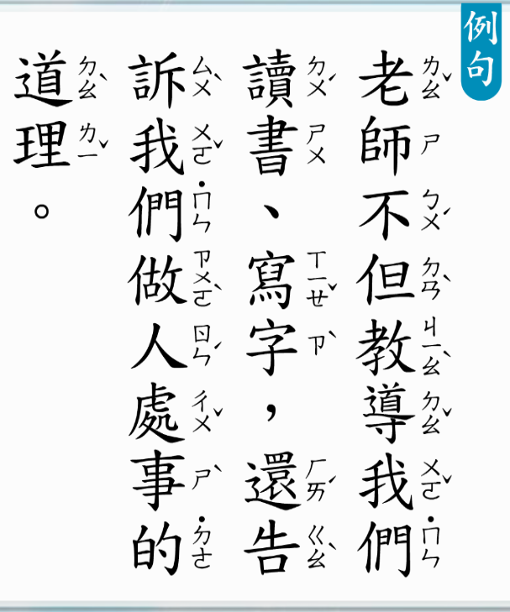

Slide 15
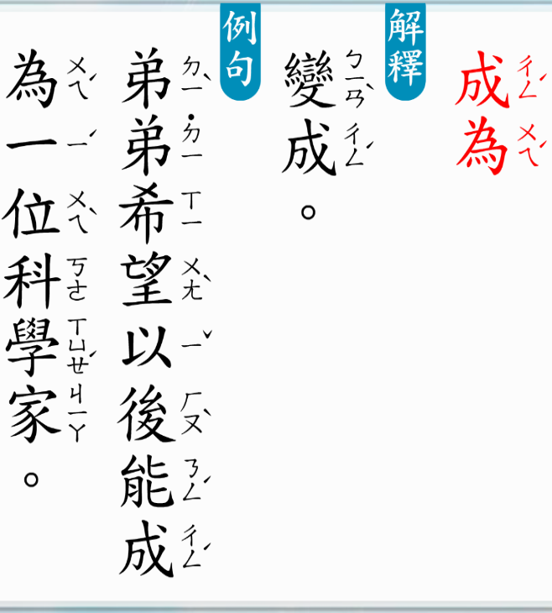

Slide 16
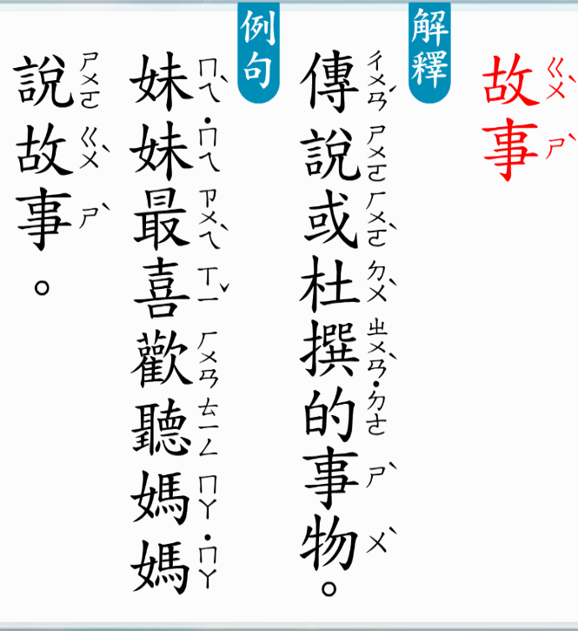

Slide 18
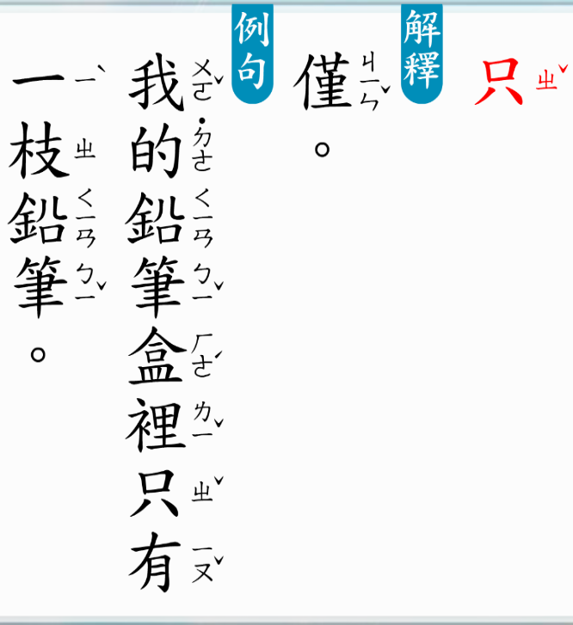

Slide 19
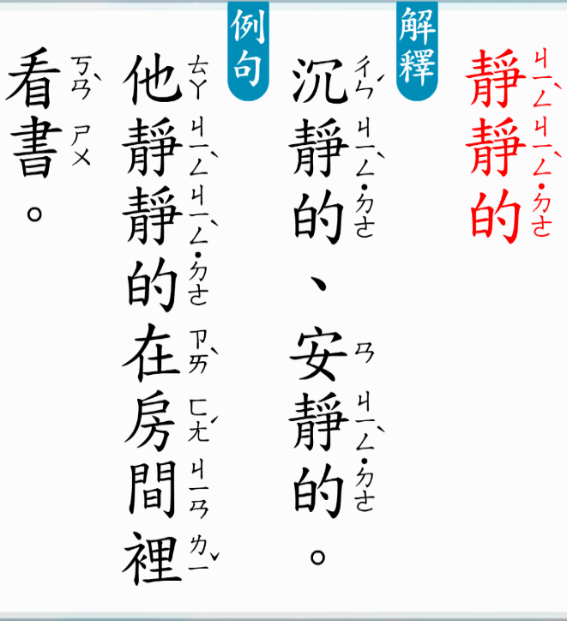

Slide 20
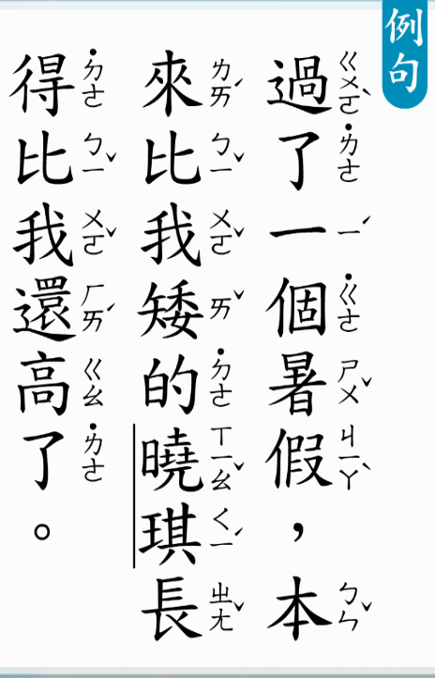

Slide 22
2021 0701 課程
一生活
二音樂
三國語
四數學

Slide 23
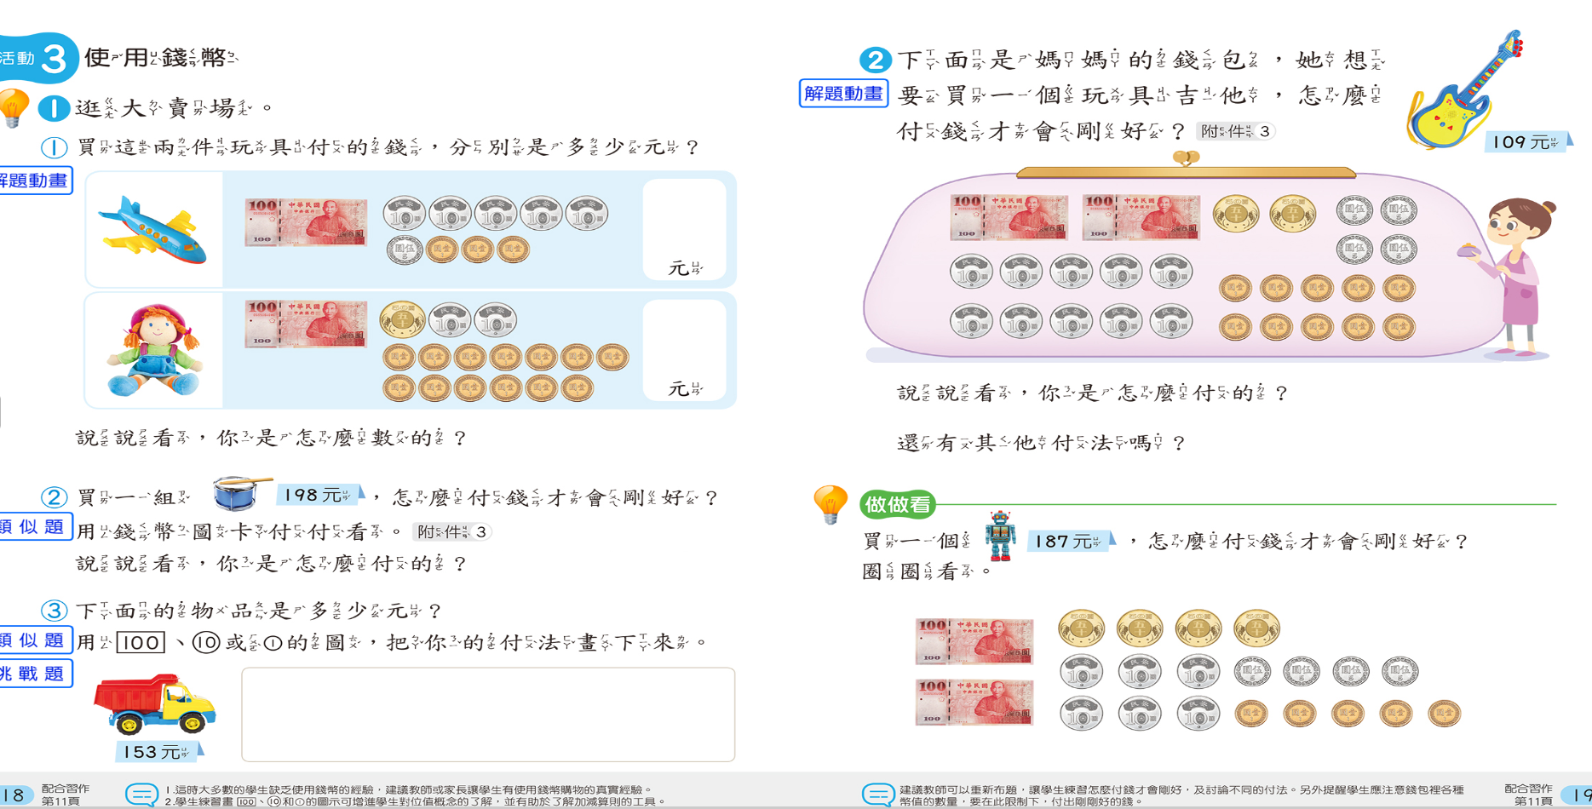
教學動畫：https://webetextbook.knsh.com.tw/Ebookviewer2/AFile/AFile.html?bookId=2008140902330&AFileMovie=9222fe72-82bf-4d69-a2cb-cee8d67eeaf2

Slide 24
教學動畫：https://webetextbook.knsh.com.tw/Ebookviewer2/AFile/AFile.html?bookId=2008140902330&AFileMovie=9222fe72-82bf-4d69-a2cb-cee8d67eeaf2
教學動畫：
https://webetextbook.knsh.com.tw/Ebookviewer2/AFile/AFile.html?bookId=2008140902330&AFileMovie=7f154519-05d0-48f7-b158-e2958720f5fa

Slide 25
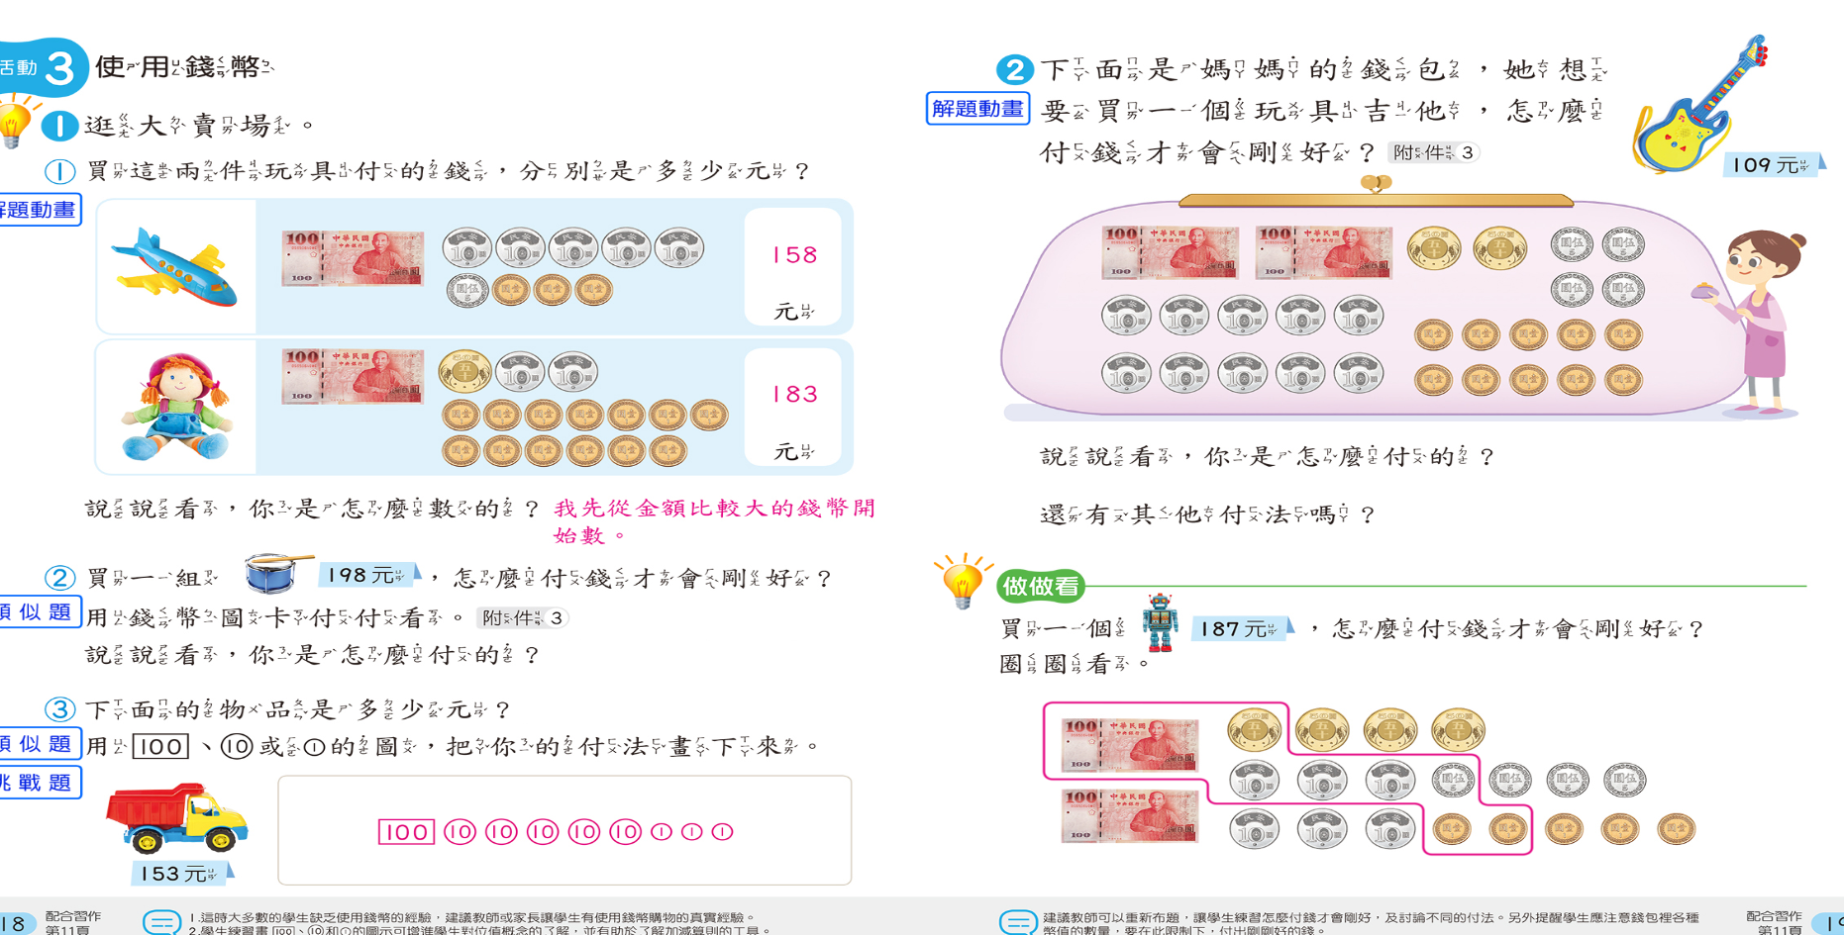

Slide 27
教學動畫：
https://webetextbook.knsh.com.tw/Ebookviewer2/AFile/AFile.html?bookId=2008140902330&AFileMovie=1c0514de-e0df-4106-b834-b2c3d1335794
教學動畫：
https://webetextbook.knsh.com.tw/Ebookviewer2/AFile/AFile.html?bookId=2008140902330&AFileMovie=a4d69939-22b8-4109-9c51-d3315da38ad0
教學動畫：
https://webetextbook.knsh.com.tw/Ebookviewer2/AFile/AFile.html?bookId=2008140902330&AFileMovie=177a7c8f-dd29-4ca5-a708-dc7b185566d8
教學動畫：
https://webetextbook.knsh.com.tw/Ebookviewer2/AFile/AFile.html?bookId=2008140902330&AFileMovie=82de595c-c6f8-4aa0-9282-c678a05cd9c5

